Slide 1
Tränarträff 220817

Slide 2
Kontaktuppgifter
Tränare/ledare
Mail
Mobil

Slide 3
Styrelsen Kontaktperson till lag
Emma Johansson –ordförande
Britt Samuelsson – kassör
Therese Wilhelmsson
Benny Hedlund
Malin Strömberg
Stina Ogenklev
Therese Andersson
F09/10 + F12/13
P08/09
Herr
P10/11
P12/13
Dam
P14/15 + Innebandylek

Slide 4
Ansvarsområden

Slide 5
Material - Malin
Hålla kontakt med leverantör
Beställa allt material till föreningen
Samordna inventering

Slide 6
Matchläggning, träningstider – Andy, Emma
Lägga samtliga matcher i IBIS
Boka matchtider med kommunen
Fördela träningstider
Kontakt med förbundet gällande serieanmälan och matcher.

Slide 7
Utbildning - Stina
Hålla kontakt med förbundet gällande utbildningar
Informera om ev. utbildningar
Arrangera ev. utbildning i Askersund
Upprätta en tränarlista med aktuell utbildningsnivå

Slide 8
Domare - Theo
Hålla kontakt med förbundet i domarfrågor
Informera om ev. utbildningar
Arrangera ev. utbildningar i Askersund
Uppdatera IBIS
Upprätta en domarlista i föreningen
Tillsätta domare till matcher

Slide 9
Kiosk – Therese A
Handla till kiosken
Upprätta prislistor

Slide 10
Matchvärdsskap – Therese A, Malin
Kontakta ledare gällande lagrepresentanter
Upprätta instruktioner till lagrepresentanter:
Sekretariat
Kiosk
Matchvärdsskap/arrangemang
Försäljning i lagen

Slide 11
Sponsring – Therese W
Upprätta kontrakt med sponsorer
Upprätta avtal med sponsorer
Uppdatera sargen med rätt sponsorer
Kontakta sponsorer inför ev. sponsoraktivitet

Slide 12
Kommunikation - Benny
Uppdatera Ibis, laget.se, idrottonline
Skapa inloggningar till tränare/ledare
Uppdatera medlemmar i våra aktiva sajter

Slide 13
Ekonomi - Britt
Utföra samtliga uppgifter som kassör
Lämna kvartalsrapport på styrelsemöten
Lämna kassaskrin till matcher

Slide 14
SISU - Annika
Hålla kontakt med RF-SISU
Ansöka om bidrag

Slide 15
SISU
Föräldrar – ex. Möte, match, kiosk, sekretariat, körning
Ledare – ex. Planering, träning/match
Spelare – ex. Möte, aktiviteter – ej innebandy

Slide 16
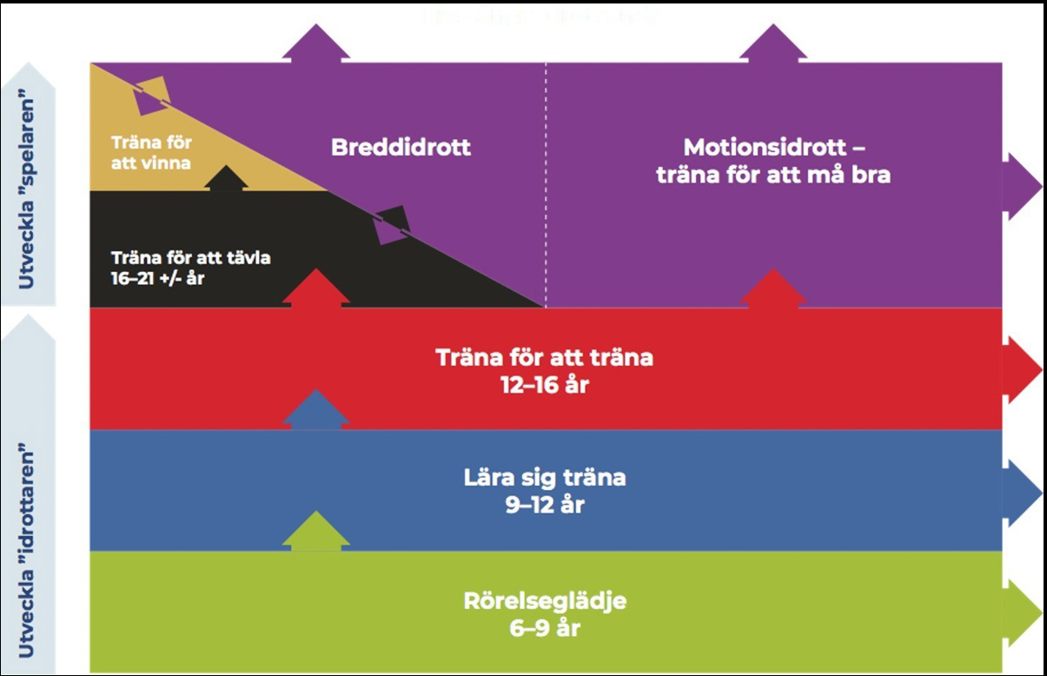
Utbildningar

Slide 17
Laget.se

Slide 18
Ibis.se

Slide 19
Medlemsdag?
Betalning av medlemsskap
Utprovning av träningskit

Slide 20
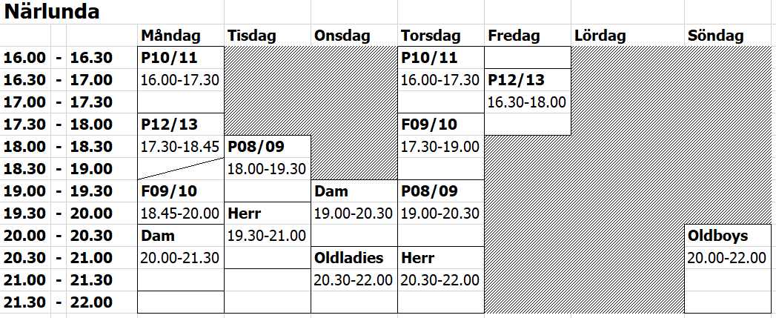
Träningstider

Slide 21
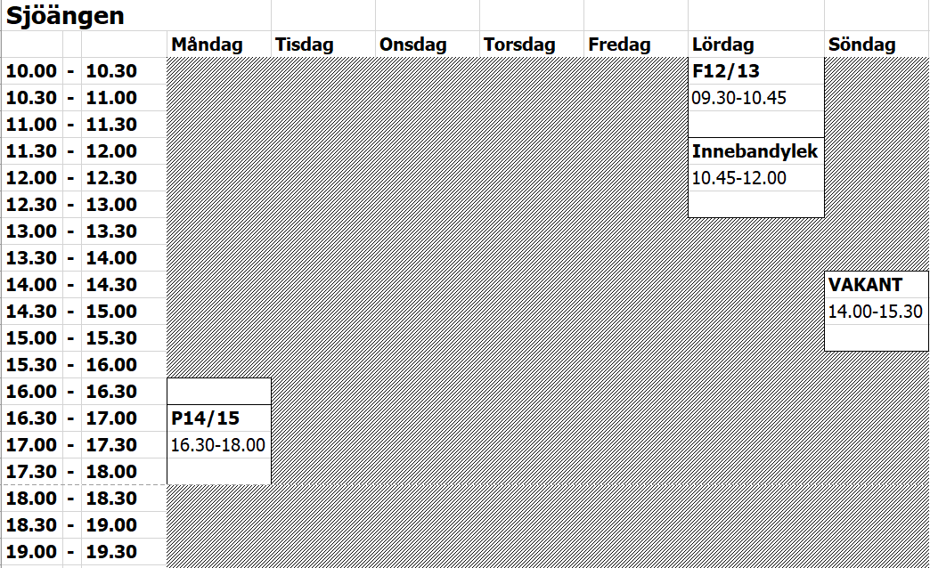
Träningstider

